Slide 1
Межмуниципальный круглый стол по организации работы
с молодыми педагогами
«Медиаресурс как средство мотивации детей к изучению литературы»
Нефагин Николай Александрович,
учитель русского языка и литературы
МАОУ СОШ №48 города Тюмени

Slide 2
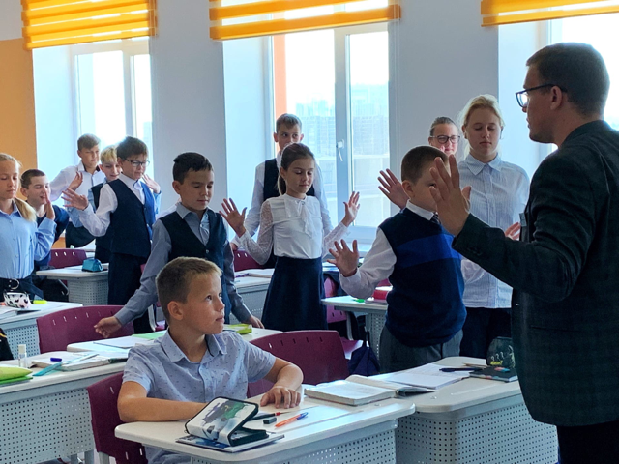
ВЫЗОВЫ ВРЕМЕНИ
Текст
Классика
Текст - смысл
Классика и ученик
Текст - память
Классика - память

Slide 3
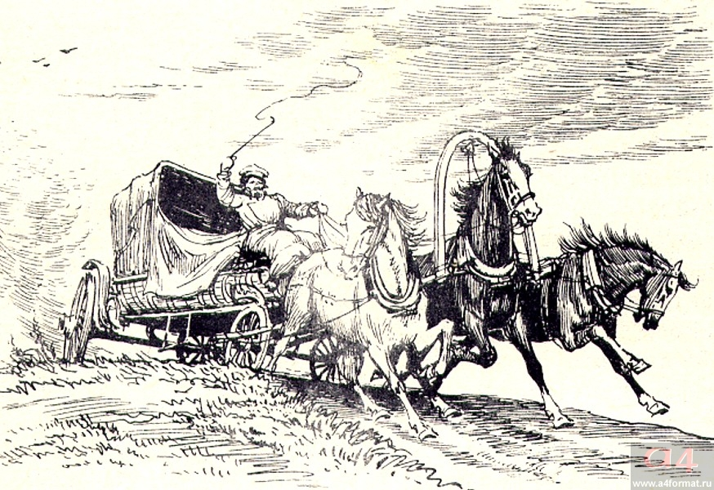
МОТИВ ПУТИ
МОТИВ
ПОНЯТЬ САМОМУ
МОТИВ
НАУЧИТЬ ПОНИМАТЬ
МОТИВ
НАЙТИ СПОСОБЫ ПОНИМАНИЯ
МОТИВАЦИЯ

Slide 4
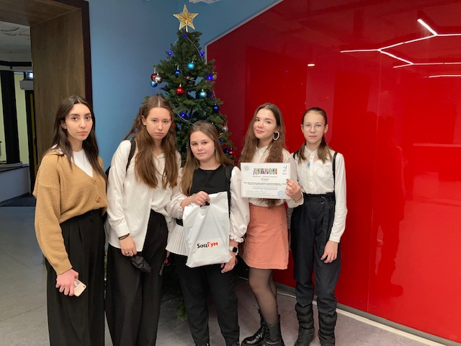
ТРАНСМЕДИЙНАЯ ЭПОХА
Цифровое пространство
Научить понимать
Текст
Коммуникация
Создание успешности
«Я и другой»
(М.М.Бахтин)

Slide 5
ТРАНСМЕДИА
КНИГА
СОВРЕМЕННЫЙ УЧЕНИК
ВОСПРИЯТИЕ
ПОНИМАНИЕ
ТРАНСМЕДИА
(автор Г.Дженкинс)

Slide 6
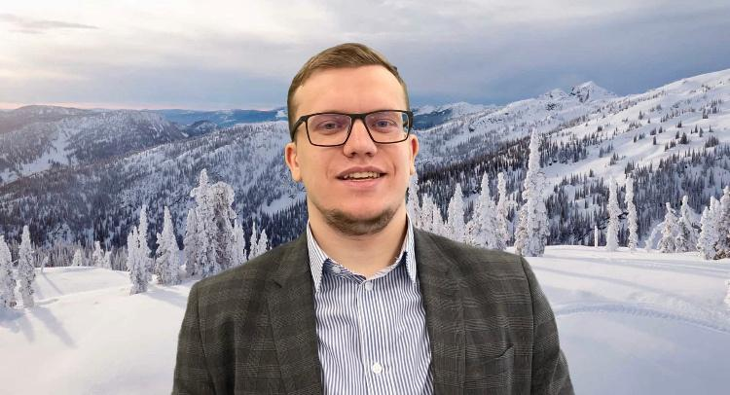
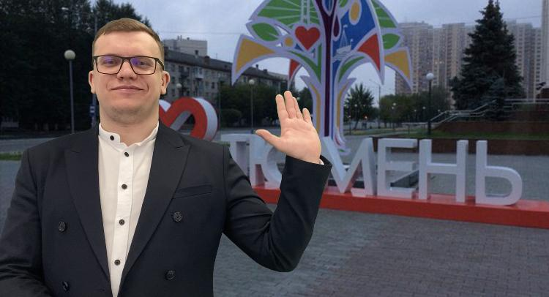
ХРОМАКЕЙ НА УРОКЕ
Урок по творчеству П.П.Бажова
Урок по творчеству В.П.Астафьева
Урок по творчеству М.Твена

Slide 7
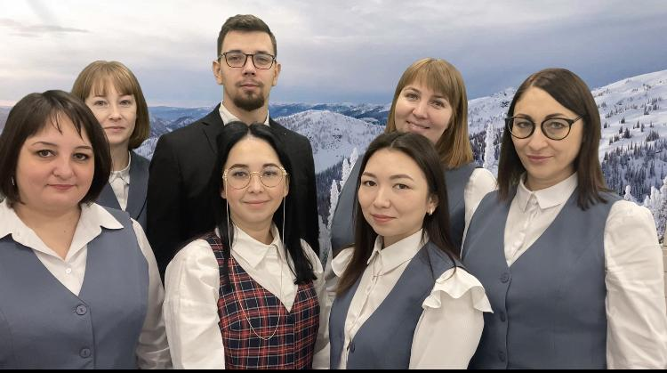
МЕДИАРЕСУРС НА ПРАКТИКЕ
Фрагмент урока городского конкурса “Педагог года-2022”
Мастер-класс
“Учитель года Тюменской области -2022”

Slide 8
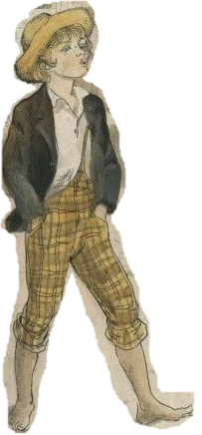

Slide 9
МЕДИАРЕСУРС ВО ВНЕУРОЧНОЙ РАБОТЕ

Slide 10
Межмуниципальный круглый стол по организации работы
с молодыми педагогами
«Медиаресурс как средство мотивации детей к изучению литературы»
Нефагин Николай Александрович,
учитель русского языка и литературы
МАОУ СОШ №48 города Тюмени

